Slide 1
Как установить доверительные отношения с учениками? Принципы педагогической этики.

Slide 2
«Как никто не может дать другому того, чего не имеет сам, так не может развивать, воспитывать и образовывать
других тот, кто сам не является развитым, воспитанным и образованным».
(А. Дистервег)

Slide 3
Сегодня в российском обществе – остро стоит вопрос о «правильном» этичном поведении, о том, как педагогу строить взаимоотношения со своими воспитанниками и другими субъектами образовательного процесса, как вести себя в непростых условиях динамично меняющейся действительности.
Вспоминая свои школьные годы, можно сказать, что тот или иной учебный предмет в нашем сознании прочно ассоциируется с конкретным педагогом. Наша любовь или, наоборот, неприязнь к учебному предмету объяснялась соответствующим отношением к педагогу. Именно поэтому мы и говорим о личности педагога, так как понимаем, что он не только дает знания, но и демонстрирует учащимся образцы того или иного поведения.
Сфера деятельности педагога - это зона доверия между людьми, поэтому педагог должен быть не только хорошим специалистом, профессионалом, но и обладать высоким уровнем профессионально-этической культуры.
Соответственно проблема этичного поведения учителя, сегодня особенно актуальна.

Slide 4
Только став для ребенка значимым взрослым, которому тот может доверять, педагог становится для него настоящим воспитателем.
Как установить доверительные отношения с учениками? Увы, здесь нет рецепта, нет технологии, которой могли бы воспользоваться все. Ведь человеческие отношения определяются личностными особенностями тех, кто их устанавливает. Однако некоторые советы все же могут пригодиться. Для установления доверительных отношений педагогу необходимо в своем повседневном взаимодействии со школьниками придерживаться основных принципов педагогической этики.

Slide 5
Профессиональная этика учителя
Профессиональная этика учителя — это совокупность форм и правил поведения педагога, включающих этические и нравственные принципы организации педагогического процесса, методы построения взаимоотношений с участниками образовательной деятельности, ориентированной на результат.
Принципы педагогической этики — это наиболее общие содержательные ориентиры поведения специалиста в целом. Они определяют направленность профессиональной деятельности педагогов.
В психолого-педагогической литературе выделяются основные этические принципы, на которых основываются взаимоотношения учителя с учениками: уважение учителем каждого из своих воспитанников, доверие к ним, внимательное отношение к их внутреннему миру, чуткость и доброжелательность. В разных документах этические принципы трактуются по разному, но несут одну и туже суть.

Slide 6
В чем секрет доверительных отношений?
Доброжелательность и оптимистичный взгляд учителя на ребенка, на его способности, его будущее является важнейшим принципом в установлении доверительных отношений! Почему? Потому что именно это вселяет оптимизм в каждого из нас! Это придает уверенности в своих силах, не дает страхам проникнуть в наше сознание, вдохновляет, заставляет получать удовольствие от того, что мы делаем, а иногда — позволяет и «горы свернуть».
И наша доброжелательность,
оптимизм, добрая улыбка нужны детям
не меньше, чем глубокие знания по тому
предмету, который мы преподаем.
Это имеет самое непосредственное
отношение к воспитанию, к привитию
ребенку гуманистических ценностей,
любви и уважения к другим людям, самому
себе, к профилактике насилия в школе и
за ее пределами.

Slide 7
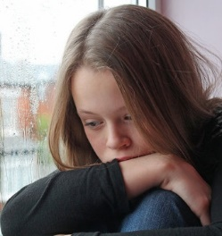
Известно, что человек, осознанно делающий гадости другим, — это, как правило, человек несчастный, с заниженной самооценкой, переживающий свою никчемность, но желающий доказать свою значимость себе и другим. В чем нуждается такой человек, когда только начинает переживать такие чувства? Ведь мысль отыграться за свое несчастное существование на реальных или мнимых виновниках появляется в его голове не сразу.
Он хочет, чтобы его просто поддержали,
чтобы показали, что он значим, что в
нем нуждаются, чтобы поняли его или
хотя бы просто выслушали. Часто ему
нужно простое человеческое общение.
Причем сам он об этом не скажет. В
состоянии, которое он сейчас переживает
(в особенности, если это подросток),
это очень сложно сделать. Ребенку,
который ощущает, что он несчастен и
никому не нужен, психологически
тяжело инициировать общение о себе.
Он ждет, что это сделает кто‑то другой.
Друг, мама, чужой взрослый человек.

Slide 8
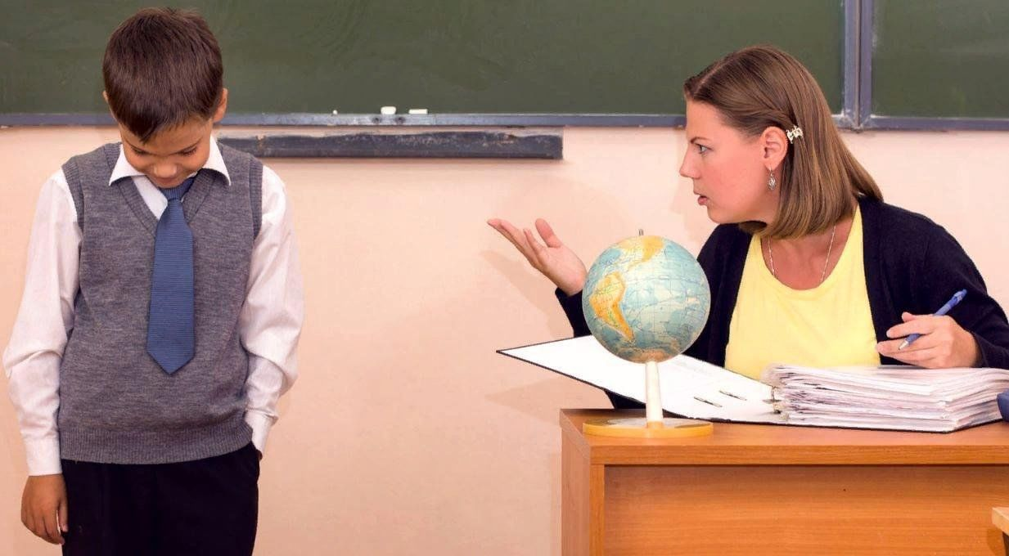
И если такой человек найдется, внутренняя пружина его психологической напряженности может немного ослабнуть, пар будет выпущен, мир уже не будет казаться таким враждебным, а люди — причиной его неблагополучия.
Если же такой человек не найдется или общение с ним еще больше убедит ребенка в его никчемности, то он так и остается один на один со своей внутренней бедой. Последствия могут быть разные.

Slide 9
Предотвратить абсолютно все случаи такого поведения никому не под силу. Но смягчить ситуацию, помочь избежать хотя бы некоторых вспышек насилия в школах все же можно.
Что для этого нужно?
Больше наблюдать, чтобы замечать детей, которым в данный момент плохо и которые нуждаются в поддержке.
Чаще общаться с детьми, и не только по поводу успеваемости и дисциплины, общаться неформально, на самые разные темы,
и желательно на те,
которые интересуют
самого ребенка.
Стараться разговорить
его, сделать так, чтобы
ребенок больше доверял
учителю, открывался ему
в общении.

Slide 10
А для этого как раз и нужно быть открытым, доброжелательным и оптимистичным по отношению к ребенку: ни в коем случае не унижать, не демонстрировать превосходство или снисходительный тон, говорить мягче, спокойнее, не устраивать истерик, поддерживать в ребенке оптимизм и жизненные силы, поддерживать его веру в себя. Любому ребенку (а тем более чувствующему себя несчастным) это очень важно. Ему нужна положительная обратная связь от нас. Без человеческого тепла ребенку очень сложно разморозить и свои собственные чувства.
Длительное ощущение себя
несчастным и неизменно
низкая самооценка,
приводят к унынию, а это,
наверное, самая глубокая
причина человеческих
трагедий.

Slide 11
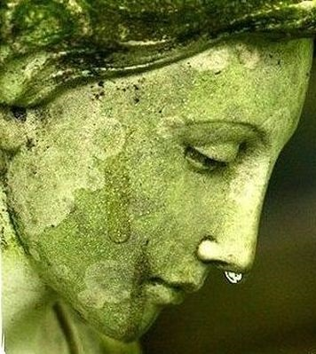
Есть одна замечательная притча об этом. «Много лет назад дьявол решил похвастаться и выставил на всеобщее обозрение все инструменты своего ремесла. Он аккуратно сложил их в стеклянной витрине и прикрепил к ним ярлыки, чтобы все знали, что это такое и какова стоимость каждого из них. Здесь были и блестящий Кинжал Зависти, и Молот Гнева, и Капкан Жадности. На полочках были любовно разложены все орудия Страха, Гордыни и Ненависти. Все инструменты лежали на красивых подушечках и вызывали восхищение каждого посетителя ада. А на самой дальней полке лежал маленький неказистый и довольно потрепанный деревянный клинышек с ярлыком «Уныние». На удивление, он стоил больше, чем все остальные инструменты, вместе взятые. На вопрос, почему дьявол так высоко ценит этот предмет, тот ответил: «Это единственный инструмент в моем арсенале, на который я могу положиться, если все остальные окажутся бессильными. Если мне удается вбить его в голову человека, он открывает двери для всех остальных инструментов…»

Slide 12
Противостоять унынию, быть доброжелательным, демонстрировать оптимизм по отношению к детям, вселять в них веру в самих себя - это тяжелый педагогических труд, и пусть в этом труде вас вдохновляет неунывающий Марк Твен:

Slide 13
Нюансы педагогического общения до урока и после
Находите время, повод и темы для неформального общения со школьниками — до урока и после него.

Slide 14
Будет здорово, если учитель, приходя в класс за несколько минут до звонка, будет занят не только своими делами, но и пообщается с ребятами на произвольные темы. Такими темами могут стать предстоящие выходные или каникулы, значимые события из жизни класса или школы, новости из мира спорта, музыки, технологий… Но, пожалуй, самой важной темой могут стать интересы самих детей.
Многие трагедии, произошедшие за последние годы в стенах школ, можно было
предотвратить, если бы
мы, взрослые, чуть
больше знали о своих
детях, проявляли чуть
большую
заинтересованность в них.
На что следует обратить
внимание учителю в
организации такого
общения?

Slide 15
Десять простых правил:
1. Даже если интересы детей кажутся вам недостойными внимания, наивными или легкомысленными, не стоит спешить заявлять об этом ребенку. Сейчас в его жизни они могут значить очень и очень многое. И наше неподдельное внимание к ним будет с благодарностью принято.
2. Поинтересуйтесь хобби, увлечениями детей, спросите о их любимых книгах, мультфильмах, проявите интерес к тому, в какие игры они предпочитают играть и почему.
3. Расспросите об этом подробнее, попросите привести примеры, выскажите свое мнение, дайте «обратную связь».
4. Не только говорите и слушайте внимательно, но и демонстрируйте свое внимание взглядом, мимикой, жестами. Невербальные сообщения дети «считывают» довольно легко.
5. Спустя несколько дней вернитесь к этому разговору, уточните ещё что-нибудь, покажите, что вы помните об интересах ваших учеников.
6. Через некоторое время ребята сами начнут подходить к вам на переменах с такого рода разговорами: показывать вам свои рисунки, стихи, игрушки, рассказывать о своих хобби, поездках, впечатлениях. Реагируйте на это доброжелательно, помните: они не хвастаются, они доверяют. Не потеряйте это доверие.

Slide 16
7. Обязательно старайтесь обратить внимание на то, что рассказывают и показывают вам дети. По возможности не на бегу, не между делом. Постарайтесь найти хотя бы минутку, чтобы поддержать разговор об этом. Спросите их о чем-то ещё, поинтересуйтесь деталями, выскажите свое мнение об этом.
8. Если речь идёт о детском творчестве и то, что вам показывает ребёнок, мягко говоря, не «ах какого качества», то вовсе не нужно наигранно умиляться, к примеру, неудачным детским стихам или рисункам. Но и отделываться дежурными «Угу» или «Молодец (за которыми легко распознается «Ну, иди уже давай отсюда») тоже нельзя. Как и нельзя сходу критиковать то, что вам доверчиво показали. Постарайтесь не впадать в крайности. Если уж ребёнок попросил вас оценить его творчество, попробуйте сначала отметить в нем положительные стороны - старание, затраченный труд, сочетание цветов, интересную тему… И только потом уже деликатно выскажите свое мнение о его проблемных сторонах — в форме ненавязчивых советов или пожеланий вроде «Мне кажется, нужно чуть усилить вот в этом месте…».

Slide 17
9. Вполне возможно, что в каких-то вопросах учитель и ребята ощутят разрыв в культурной дистанции. Учитель может оказаться несведущим в вопросах современной молодежной эстрады, а ребята - плохо разбираться в литературе, лежащей за рамками школьной программы. Почувствовав это, ни в коем случае нельзя отзываться о неизвестном негативно, огульно осуждая все то, что педагог сам не знает. Напротив, важно проявить заинтересованность, попросить ребят рассказать о том, что это такое, постараться понять.
10. Со своей стороны педагогу надо стараться живо и привлекательно рассказывать ребятам о том, чего они еще пока не знают, не читали, не смотрели, не видели. Возможно, именно привлекательный рассказ педагога сподвигнет ребенка на просмотр нового фильма или прочтение новой книги. Так, шаг за шагом, беседа за беседой, вы будете лучше узнавать своих учеников, а они - вас.
И еще одно важное дополнение. В таком общении всегда есть риск так называемого панибратства, когда дистанция в отношениях между взрослым и ребенком почти стирается. Это ошибка, которую часто совершают молодые педагоги. Вопрос длины дистанции - это вопрос опыта и педагогической интуиции каждого педагога. Здесь можно посоветовать лишь одно - дистанция должна быть такой, чтобы позволить вам разглядеть друг в друге человека.

Slide 18
Тонкости конструктивного диалога на уроке
Что для этого можно сделать?
1. Обеспечить на уроке безопасную атмосферу: каждый ученик должен быть уверен, что любое мнение, даже ошибочное или наивное, не будет подвергаться насмешкам, оскорблениям или унизительным комментариям учителя.
2. Ни в коем случае не перебивать говорящих учеников, не прибегать к категоричным или резким оценкам их высказываний вроде: «Не мели ерунды», «Что за бред», «Прекрати говорить глупости» и т.п.
3. Не допускать, чтобы такие высказывания звучали и из уст одноклассников. А если уж такое произошло, то спокойно пояснять, что так делать не стоит, что любое мнение имеет право на существование.
4. Не только слушать ученика, но и слышать его. Довольно часто учителя слушают ученика, но своим внешним видом, отношением, отсутствием заинтересованности дают ему понять, что слушают его они только из вежливости или потому что «так положено делать учителю». Безусловно, далеко не всегда ребята говорят значимые, интересные или умные вещи. Но и тогда стоит вникать в то, что говорит ребенок, и наводящими вопросами помочь ему разобраться в предмете разговора, развить свою мысль.

Slide 19
5. Стараться сохранять зрительный контакт с ребенком, поддерживать его кивком головы, короткими репликами, просьбами пояснить сказанное. Важно показать, что вы готовы выслушать все его аргументы, правильно понять его, его мысли, чувства, эмоции. Активно слушая детей, учитель продолжает формировать с ними доверительные отношения. Ведь желание быть услышанным и понятым живет в каждом из нас, но особенно остро это желание ощущается в детском возрасте.
6. При необходимости просить ребенка уточнять смысл каких-либо его высказываний. Это поможет учителю получить дополнительную информацию, а ребенку покажет, что он выражает свои мысли недостаточно точно. Используйте для этого фразы вроде «Уточни, пожалуйста, что ты имеешь в виду», «Повтори, пожалуйста, эту часть», «Я не понял», «Не объяснишь ли ты это еще раз?».
7. Для более адекватного понимания ребенка прибегать к приему перефразирования, то есть формулирования высказанной школьником мысли другими словами. Это позволит педагогу получить подтверждение правильности понимания того, что сказал ребенок, а ребенку даст возможность внести коррективы в свое сообщение. Здесь вам помогут фразы вроде «Правильно ли я понял, что…», «Как я понял, ты имел в виду …», «Другими словами, ты говоришь…», «Ты считаешь, что…».

Slide 20
Правила, без которых не обойтись
Доверительные и доброжелательные отношения между учителем и его учениками невозможны без установления на уроке четких, простых и понятных детям правил поведения.
Все правила, вводимые учителем на уроке, должны быть логичными, простыми, понятными и оправданными.
Никакие правила и последствия, наступающие за их нарушение, не должны быть унижающими или ставящими ребенка в неловкое или смешное положение.
Они должны быть четко и ясно сформулированы, и лучше, если они будут зафиксированы в письменном виде - скажем, в качестве плаката на стене или памятки, вложенной в тетрадь ученика. То есть эти правила должны быть донесены до ребят в максимально понятной им форме.

Slide 21
Замечания и критика: как делать это грамотно?
Наказание или критика в отношении ребенка ни в коем случае не должны унижать его достоинства. Оскорбления, грубость, крик - просто недопустимы. Прежде чем судить о проступках школьника, сначала нужно просто поговорить с ним и понять их причины. И если уж пришлось давать оценку, оценивать нужно только поступок, а не самого ребенка.
Делая замечание, ни в коем случае нельзя ни с кем сравнивать ребенка: ни с одноклассниками, ни с братом или сестрой, которых мы, возможно, учили раньше. Негативное сравнение с другими может ранить ребенка, и на отношениях учителя и учеников это скажется негативно. А кроме того, сравнивая, мы можем невольно посеять семена раздора ребёнка с теми, с кем мы его только что сравнили.
Не стоит использовать тактику запугивания детей для предупреждения их плохого поведения и получения хороших учебных результатов.

Slide 22
Не следует пугать школьников предстоящими проверочными работами, ОГЭ или ЕГЭ. Иногда учителям кажется, что это самый короткий путь к дисциплине и учебной самоорганизации ребенка. И иногда это действительно дает видимый эффект. Но вот невидимый эффект не всегда заметен. А это стресс и неврозы, которые могут негативно сказаться на здоровье ребенка в будущем. Нужно понимать, что далеко не все наши ученики стрессоустойчивы. И что же это за урок, если, идя на него, ребенок испытывает страх? Вместо того, чтобы нагнетать обстановку в классе накануне ответственной проверочной работы, важно дать детям понять, что главная их задача — всего лишь показать, на что они способны сегодня, не больше. Они должны понимать, что «свет клином» не сошелся на этой работе, жизнь на этом не заканчивается. Перед такой работой учителю важно пожелать детям успешного ее написания.
Каждый ребенок в классе должен знать, понимать и был уверенным в том, что, получив «2», он не будет поднят на смех в классе, его не будет при всех ругать учитель, у него будет возможность ее исправить или закрыть положительной отметкой. Ну и, конечно, недопустимо использовать отметки как средство решения дисциплинарных проблем на уроке.
Не стоит превращать критику ребенка в регулярное действо, от урока к уроку показывая ему его недостатки. Скорее всего, он уже давно выучил все, что мы хотели ему сказать. Поэтому нет смысла повторяться. Новые замечания ничего к этому не добавят, а вот обесцениться вполне могут.

Slide 23
Если же речь идет всего лишь о незначительном замечании ребенку, которое вам необходимо сделать в процессе урока, то иногда его можно произнести как бы между делом, продолжая при этом как ни в чем ни бывало вести урок. Например:
— покачайте головой, глядя в глаза ребенку, показывая тем самым, что вас не устраивает его поведение;
— разведите руками, демонстрируя ваше удивление поступком ребенка и непонимание его причин;
— покажите выражением одних только глаз и бровей, что вы не ожидали от школьника такого поведения;
— или просто приставьте на пару секунд указательный палец к своим губам, показывая, что вы просите от ученика, к примеру, не болтать с соседом по парте.

Slide 24
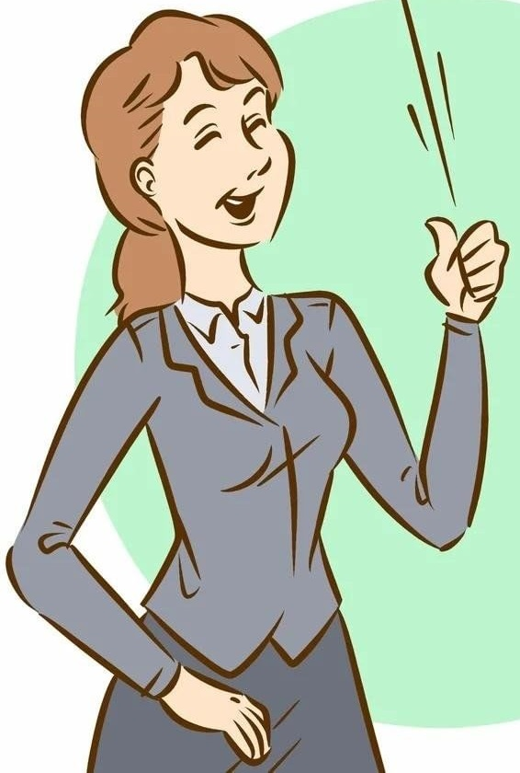
Спасительный юмор
Юмор - это наше личное и совершенно бесплатное лекарство, ведь вызываемый им смех стимулирует сердечно‑сосудистую деятельность, улучшает дыхание, благотворно влияет на центральную нервную систему, вырабатывает эндорфин, помогающий нашему организму бороться с болью и депрессией.
Юмор способствует созданию творческой атмосферы в совместной со школьниками деятельности, преодолению многих школьных конфликтов. Шутка вместо окрика в сочетании с мягкой улыбкой часто помогает разрядить напряженную обстановку в отношениях с детьми, создать в классе доверительный психологический климат.

Slide 25
Юмор — это тот педагогический инструмент, пользоваться которым не научишься ни в педагогическом вузе, ни по книгам, ни на курсах повышения квалификации. И как тут быть? Что делать, если с собственным чувством юмора дела обстоят неважно? Как поступить, если не получается шутить, импровизируя? Из этого тоже есть выход. Иногда, как шутят в театральных кругах, импровизация может быть и подготовлена. Ухватимся за эту спасительную мысль и попробуем использовать на своём уроке удачные шутки, произнесенные до нас известными острословами. Вот лишь несколько примеров распространённых школьных ситуаций, где шутка оказалась бы к месту. Ведь хорошо известно, что «самое важное в хорошей шутке — нужный момент!»
Устав от шума на уроке и произнося наигранно, с театральным пафосом: «Кого боги хотят покарать, того они делают педагогом» (это, кстати, сказал Сенека).
Когда дети вам говорят, что в их будущей профессии образование не пригодится: «В зависимости от того, лóжат плитку или кладут, цены прыгают от 500 до 5000 рублей за метр».

Slide 26
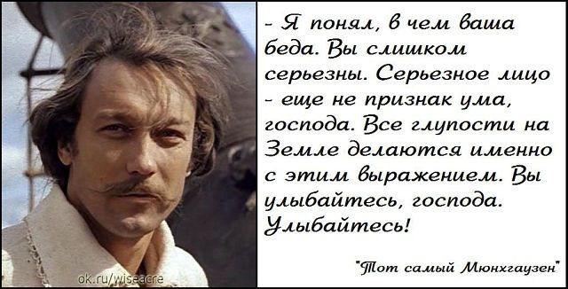
Шутите, разряжайте обстановку своего урока веселыми фразами, историями, черпайте их из интернета, из своего жизненного опыта, коллекционируйте их — и это обязательно принесет свои плоды! И помните знаменитую фразу «Того Самого Мюнхгаузена»: «Умное лицо - это еще не признак ума, господа. Все глупости на земле делаются именно с этим выражением лица. Улыбайтесь, господа, улыбайтесь».

